Slide 1

ИНСПЕКЦИЯ ГОСУДАРСТВЕННОГО
СТРОИТЕЛЬНОГО НАДЗОРА
НОВОСИБИРСКОЙ ОБЛАСТИ
О правилах оформления общего журнала работ
www.gsn.nso.ru

Slide 2
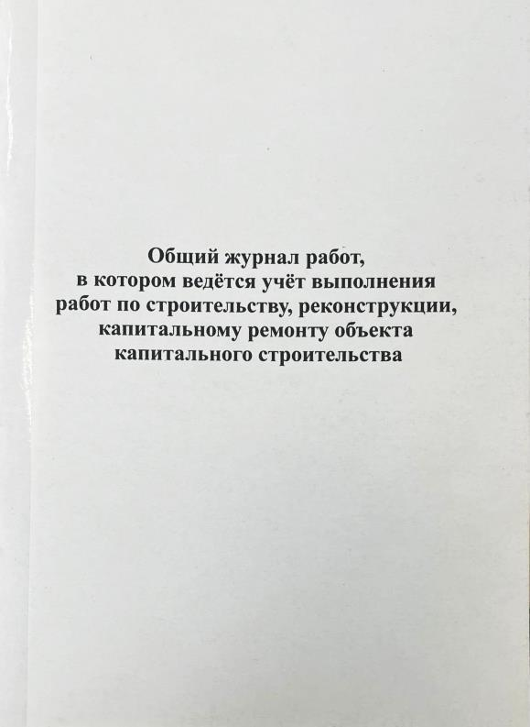
ИНСПЕКЦИЯ ГОСУДАРСТВЕННОГО
СТРОИТЕЛЬНОГО НАДЗОРА
НОВОСИБИРСКОЙ ОБЛАСТИ
«Об утверждении формы и порядка ведения общего журнала, в котором ведется учет выполнения работ по строительству, реконструкции, капитальному ремонту объекта капитального строительства»
01.09.2023 вступил в силу приказ Минстроя РФ от 02.12.2022 N 1026/пр.
Приказ утвердил новую форму и правила заполнения общего журнала работ, обязательного для любой строительной площадки.
Со вступлением в силу Приказа № 1026/ПР общий журнал работ получил новое наименование – «Общий журнал, в котором ведется учет выполнения работ по строительству, реконструкции, капитальному ремонту объекта капитального строительства»
www.gsn.nso.ru

Slide 3
ИНСПЕКЦИЯ ГОСУДАРСТВЕННОГО
СТРОИТЕЛЬНОГО НАДЗОРА
НОВОСИБИРСКОЙ ОБЛАСТИ
Оформление общего журнала работ
Журнал должен быть:
сброшюрован;
пронумерован;
с заполненным титульным листом;
предъявлен на регистрацию представителем застройщика или технического заказчика (по доверенности) и скреплен подписью и печатью застройщика или технического заказчика.
Журналы установленной формы могут быть изготовлены типографским путем, либо распечатаны.
www.gsn.nso.ru

Slide 4
ИНСПЕКЦИЯ ГОСУДАРСТВЕННОГО
СТРОИТЕЛЬНОГО НАДЗОРА
НОВОСИБИРСКОЙ ОБЛАСТИ
Оформление и ведение общего журнала работ
Обращаем Ваше внимание!
можно отдельно вести журнал на этап работ и на каждый объект капитального строительства в составе единого комплекса или сложного объекта;
уменьшилось общее количество разделов – вместо 7 их стало 6, так как сведения о строительном контроле из 4 и 5 разделов объединили в один;
разрешено ведение журнала в электронном виде без дублирования на бумаге в виде файлов в формате xml с возможностью выгрузки всего общего журнала с возможностью печати на листах формата A4. Через записи в общем журнале должен быть обеспечен доступ к специальным журналам, в случае их ведения в электронном виде.
www.gsn.nso.ru

Slide 5
ИНСПЕКЦИЯ ГОСУДАРСТВЕННОГО
СТРОИТЕЛЬНОГО НАДЗОРА
НОВОСИБИРСКОЙ ОБЛАСТИ
Что содержит в себе общий журнал работ?
ТИТУЛЬНЫЙ ЛИСТ
РАЗДЕЛ 1 «Список инженерно-технического персонала лица, осуществляющего строительство, реконструкцию, капитальный ремонт, занятого при строительстве, реконструкции, капитальном ремонте объекта капитального строительства»
РАЗДЕЛ 2 «Перечень специальных журналов, в которых ведется учет выполнения работ, а также журналов авторского надзора лица, осуществляющего подготовку проектной документации»
РАЗДЕЛ 3 «Сведения о выполнении работ в процессе строительства, реконструкции, капитального ремонта объекта капитального строительства»
РАЗДЕЛ 4 «Сведения о строительном контроле в процессе строительства, реконструкции, капитального ремонта объекта капитального строительства»
РАЗДЕЛ 5 «Перечень исполнительной документации при строительстве, реконструкции, капитальном ремонте объекта капитального строительства»
РАЗДЕЛ 6 «Сведения о государственном строительном надзоре при строительстве, реконструкции объекта капитального строительства»
www.gsn.nso.ru

Slide 6
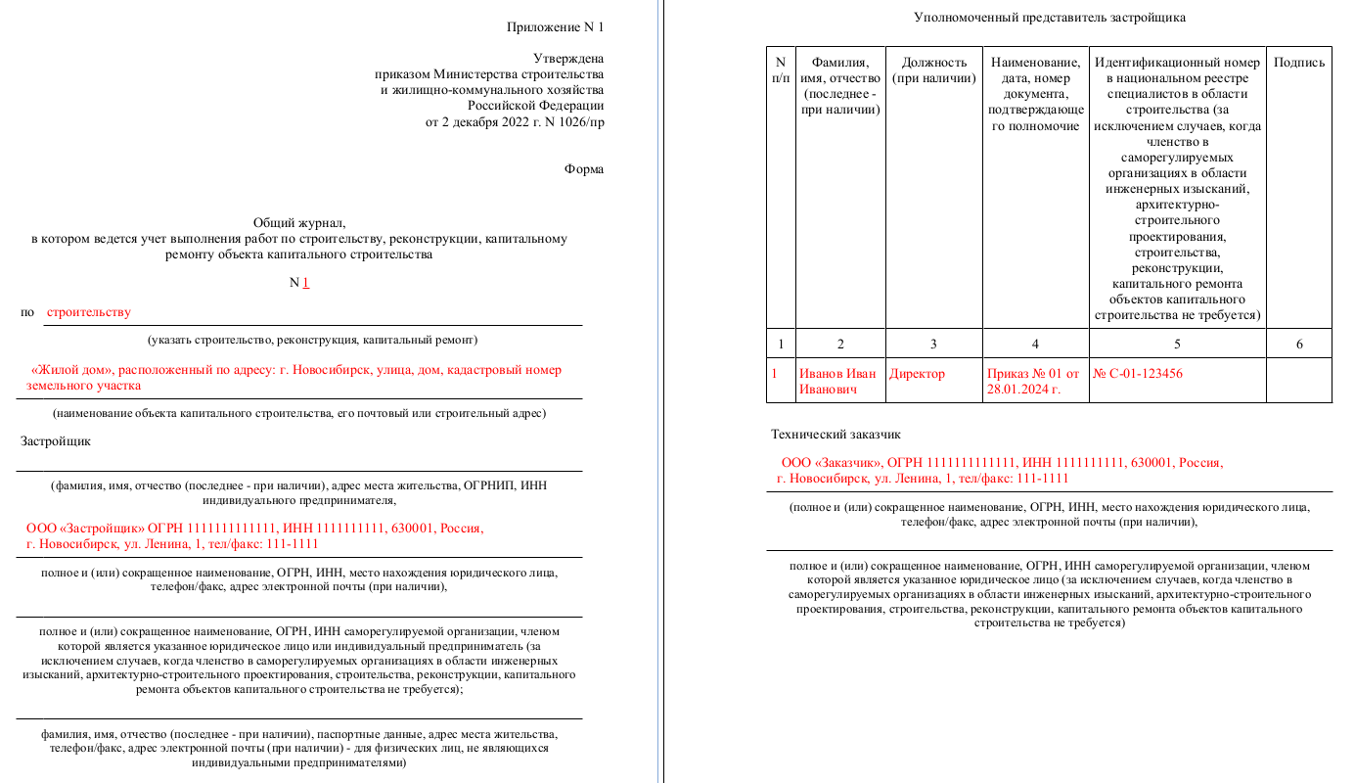
ИНСПЕКЦИЯ ГОСУДАРСТВЕННОГО
СТРОИТЕЛЬНОГО НАДЗОРА
НОВОСИБИРСКОЙ ОБЛАСТИ
Пример заполнения титульного листа
www.gsn.nso.ru

Slide 7
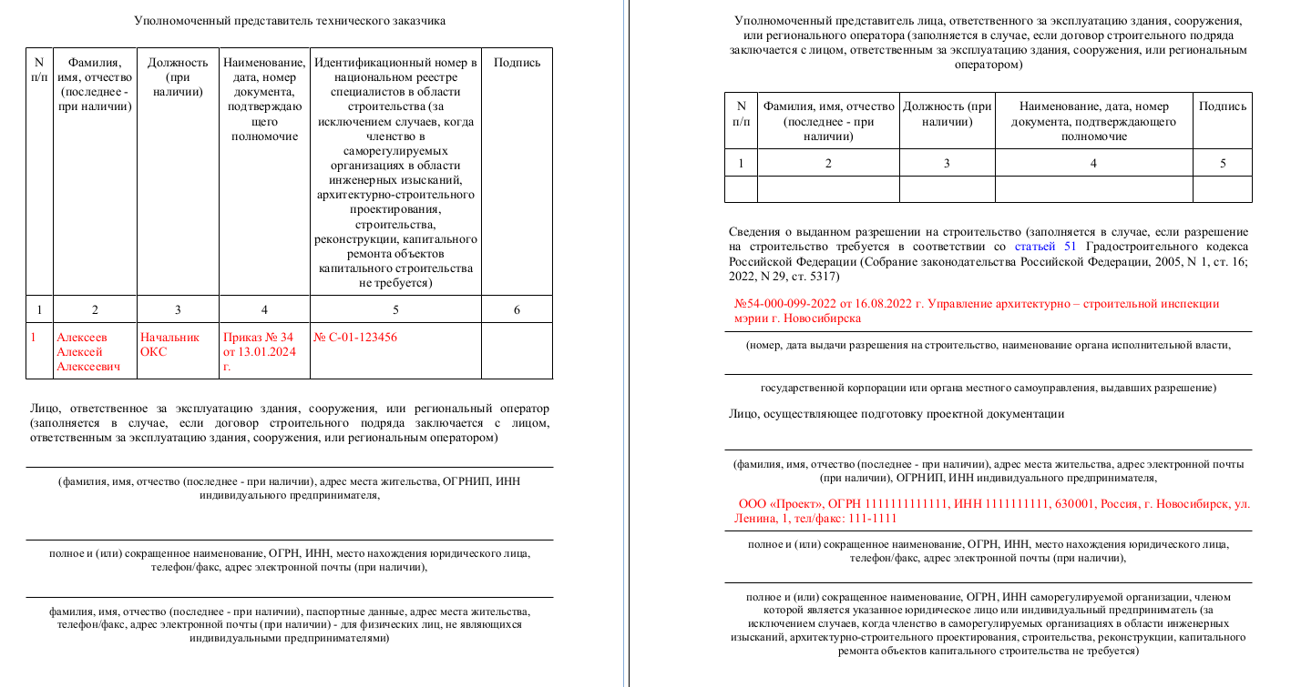
ИНСПЕКЦИЯ ГОСУДАРСТВЕННОГО
СТРОИТЕЛЬНОГО НАДЗОРА
НОВОСИБИРСКОЙ ОБЛАСТИ
Пример заполнения титульного листа
www.gsn.nso.ru

Slide 8
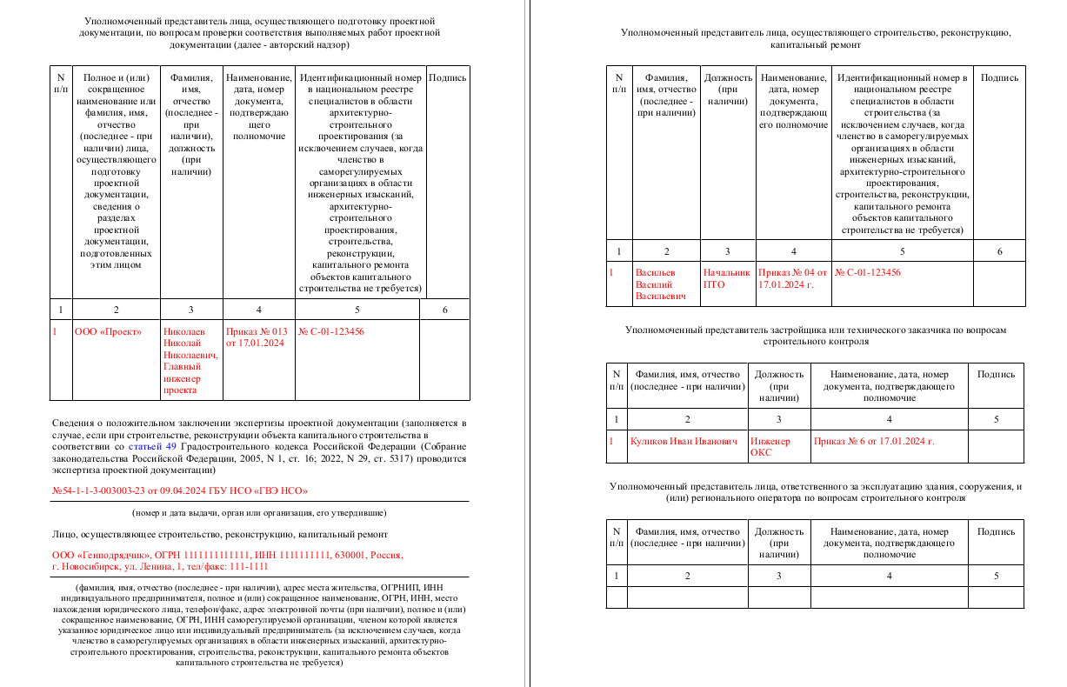
ИНСПЕКЦИЯ ГОСУДАРСТВЕННОГО
СТРОИТЕЛЬНОГО НАДЗОРА
НОВОСИБИРСКОЙ ОБЛАСТИ
Пример заполнения титульного листа
www.gsn.nso.ru

Slide 9
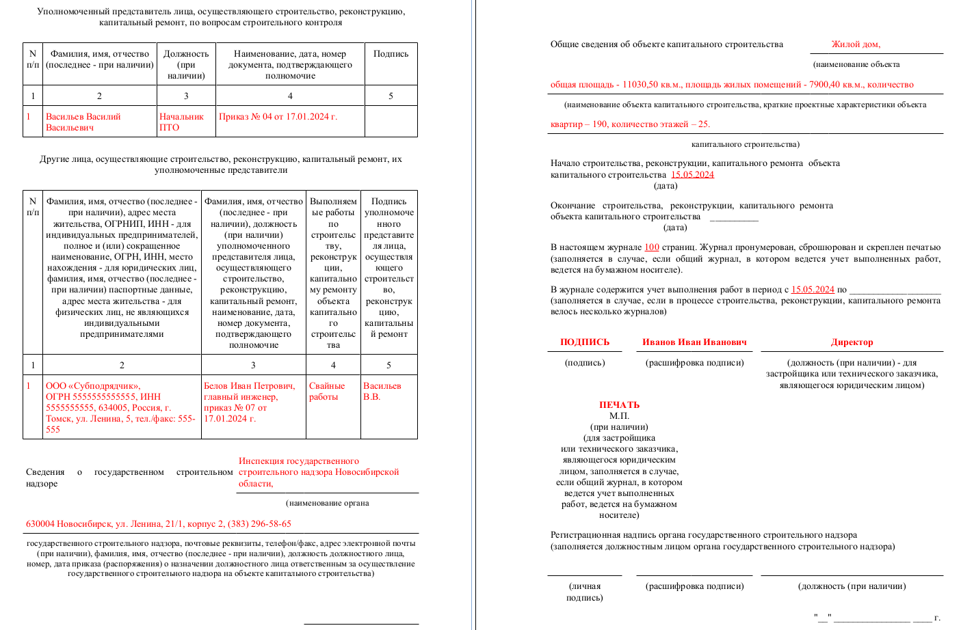
ИНСПЕКЦИЯ ГОСУДАРСТВЕННОГО
СТРОИТЕЛЬНОГО НАДЗОРА
НОВОСИБИРСКОЙ ОБЛАСТИ
Пример заполнения титульного листа
www.gsn.nso.ru

Slide 10
ИНСПЕКЦИЯ ГОСУДАРСТВЕННОГО
СТРОИТЕЛЬНОГО НАДЗОРА
НОВОСИБИРСКОЙ ОБЛАСТИ
Распространенные ошибки при предъявлении на регистрацию общего журнала работ
Журнал предоставлен на регистрацию по устаревшей форме (не в соответствии с приказом Минстроя РФ от 02.12.2022 № 1026/пр)
Журнал скреплен подписью и печатью лица, осуществляющего строительство;
В журнале отсутствуют подписи и печати застройщика или технического заказчика на титульном листе и месте прошивки;
Не указано количество страниц в журнале;
Отсутствуют сроки начала строительства, реконструкции объекта капитального строительства;
Отсутствуют сведения об объекте капитального строительство (краткие проектные характеристики);
Отсутствуют сведения о государственном строительном надзоре;
Некорректное исправление ошибок в журнале.
www.gsn.nso.ru

Slide 11
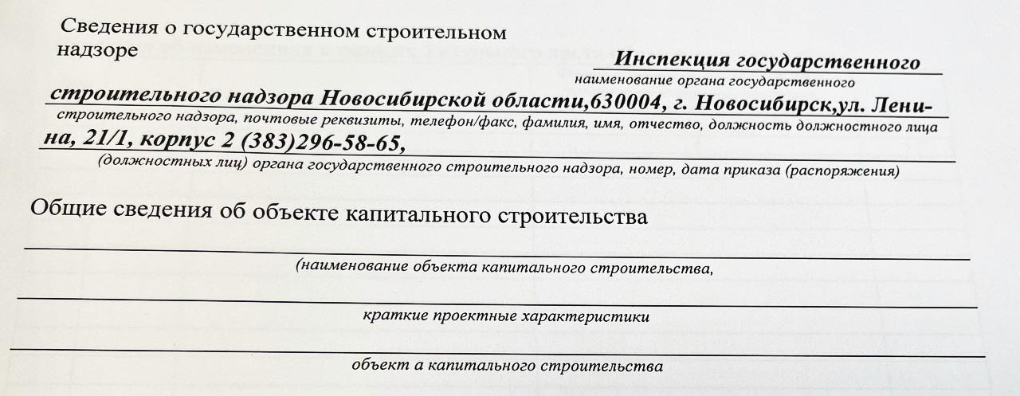
ИНСПЕКЦИЯ ГОСУДАРСТВЕННОГО
СТРОИТЕЛЬНОГО НАДЗОРА
НОВОСИБИРСКОЙ ОБЛАСТИ
Распространенные ошибки при предъявлении на регистрацию общего журнала работ
Отсутствие сведений об объекте капитального строительство (краткие проектные характеристики)
www.gsn.nso.ru

Slide 12
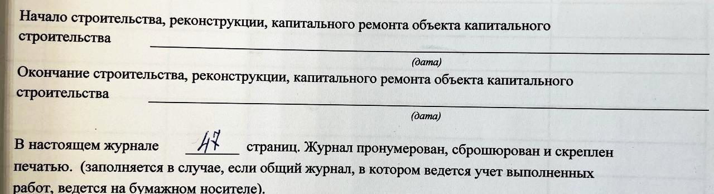
ИНСПЕКЦИЯ ГОСУДАРСТВЕННОГО
СТРОИТЕЛЬНОГО НАДЗОРА
НОВОСИБИРСКОЙ ОБЛАСТИ
Распространенные ошибки при предъявлении на регистрацию общего журнала работ
Отсутствие срока начала строительства, реконструкции объекта капитального строительства

Slide 13
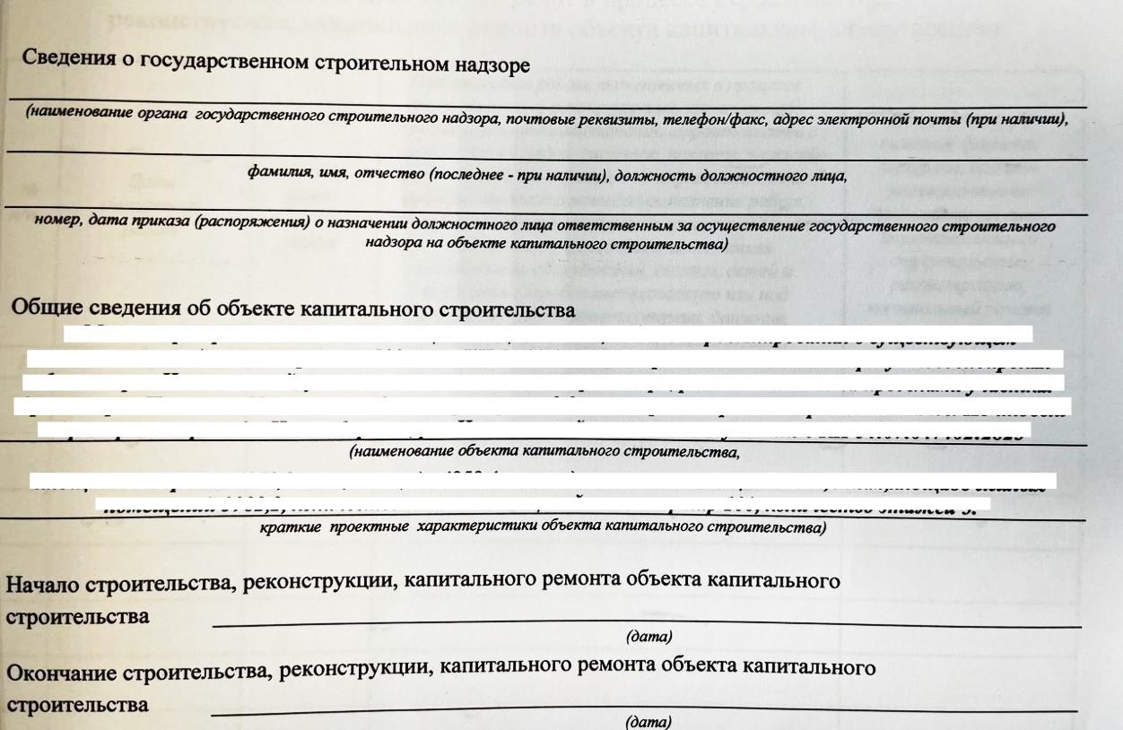
ИНСПЕКЦИЯ ГОСУДАРСТВЕННОГО
СТРОИТЕЛЬНОГО НАДЗОРА
НОВОСИБИРСКОЙ ОБЛАСТИ
Распространенные ошибки при предъявлении на регистрацию общего журнала работ
Отсутствие сведений о государственном строительном надзоре;
Отсутствие срока начала строительства, реконструкции объекта капитального строительства

Slide 14
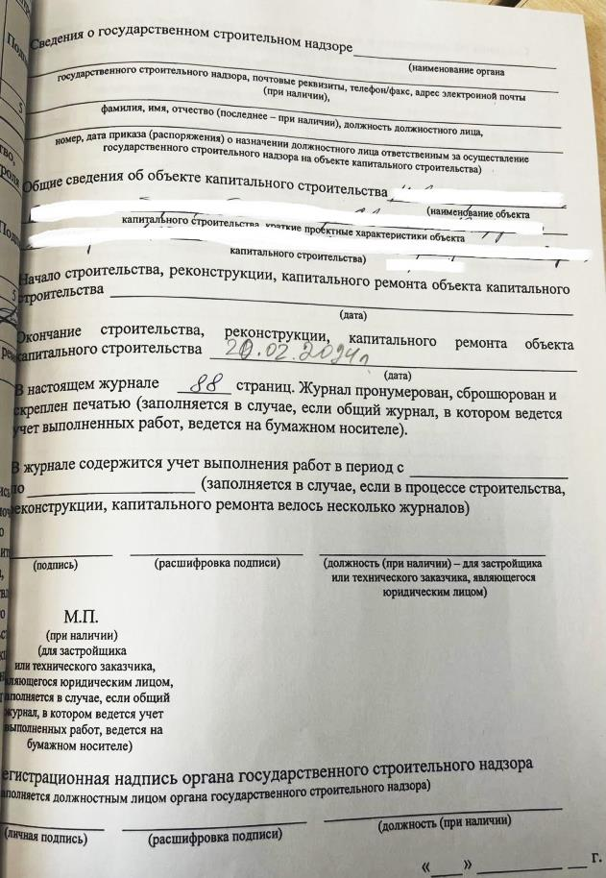
ИНСПЕКЦИЯ ГОСУДАРСТВЕННОГО
СТРОИТЕЛЬНОГО НАДЗОРА
НОВОСИБИРСКОЙ ОБЛАСТИ
Распространенные ошибки при предъявлении на регистрацию общего журнала работ
Отсутствие сведений о государственном строительном надзоре;
Отсутствие срока начала строительства, реконструкции объекта капитального строительства;
Отсутствие подписи и печати застройщика или технического заказчика на титульном листе.
www.gsn.nso.ru

Slide 15
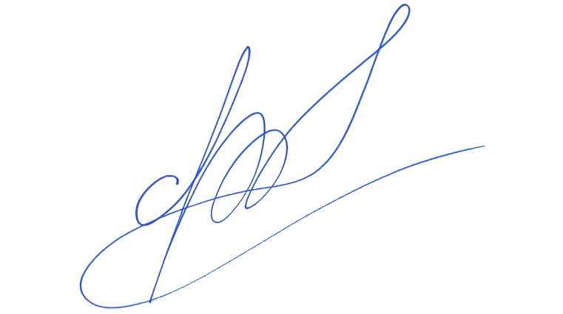
ИНСПЕКЦИЯ ГОСУДАРСТВЕННОГО
СТРОИТЕЛЬНОГО НАДЗОРА
НОВОСИБИРСКОЙ ОБЛАСТИ
Исправление ошибок при ведении общего журнала работ
В случае внесения изменений в записи общего журнала на бумажном носителе изменяемая запись зачеркивается одной чертой так, чтобы можно было прочитать исправленное, под ней вносится измененная версия записи, подписанная уполномоченным лицом, с указанием даты и причин внесения изменений.
N п/п | Фамилия, имя, отчество (последнее - при наличии) | Должность (при наличии) | Наименование, дата, номер документа, подтверждающего полномочие | Подпись
1 | 2 | 3 | 4 | 5
1 | Алексеев Алексей Алексеевич | Начальник ОКС | Приказ № 34 от 13.01.2024 г.
15.01.2024 г.
Исправленному верить
Начальник ОКС
Алексеев А.А.
05.05.2024
www.gsn.nso.ru

Slide 16
ИНСПЕКЦИЯ ГОСУДАРСТВЕННОГО
СТРОИТЕЛЬНОГО НАДЗОРА
НОВОСИБИРСКОЙ ОБЛАСТИ
РАЗДЕЛ 1
Список инженерно-технического персонала
лица, осуществляющего строительство, занятого при строительстве,
реконструкции, капитальном ремонте объекта капитального строительства
(заполняется уполномоченным представителем лица, осуществляющего строительство, реконструкцию,
капитальный ремонт, в день начала или окончания работ на ОКС лица, входящего в список ИТР)
N п/п | Наименование лица, осуществляющего строительство | Фамилия, инициалы, должность лица, входящего в список инженерно-технического персонала | Дата начала работ на объекте капитального строительства с указанием вида работ | Дата окончания работ на объекте капитального строительства | Должность, фамилия, инициалы, подпись уполномоченного представителя лица, осуществляющего строительство
1 | 2 | 3 | 4 | 5 | 6
1 | ООО «Генподрядчик» | Сидоров В.В., инженер ОКС | 19.09.2022 |  | Главный инженер, Сергеев С.С. /подпись/
www.gsn.nso.ru

Slide 17
ИНСПЕКЦИЯ ГОСУДАРСТВЕННОГО
СТРОИТЕЛЬНОГО НАДЗОРА
НОВОСИБИРСКОЙ ОБЛАСТИ
РАЗДЕЛ 2
Перечень специальных журналов, в которых ведется учет
выполнения работ, а также журналов авторского надзора лица,
осуществляющего подготовку проектной документации
N п/п | Наименование специального журнала (журнала авторского надзора) и дата его выдачи | Полное и (или) сокращенное наименование или фамилия, имя, отчество (при наличии) лица, осуществляющего строительство, реконструкцию, капитальный ремонт (лица, осуществляющего подготовку проектной документации), ведущих журнал, их уполномоченных представителей с указанием должности (при наличии), фамилии, инициалов | Дата передачи застройщику или техническому заказчику журнала | Подпись уполномоченного представителя застройщика или технического заказчика, лица, ответственного за эксплуатацию здания, сооружения, и (или) регионального оператора
1 | 2 | 3 | 4 | 5
1 | Журнал бетонных работ | ООО «Генподрядчик», Баранов А.А., Производитель работ |  | Алексеев А.А., начальник ОКС
2 | Журнал забивки свай | ООО «Субподрядчик», Хорошилов В.П., Начальник участка | 19.10.2022 | Алексеев А.А., начальник ОКС
3 | Журнал авторского надзора | ООО «Проект», Николаев Николай Николаевич, Главный инженер проекта |  | Алексеев А.А., начальник ОКС
www.gsn.nso.ru

Slide 18
ИНСПЕКЦИЯ ГОСУДАРСТВЕННОГО
СТРОИТЕЛЬНОГО НАДЗОРА
НОВОСИБИРСКОЙ ОБЛАСТИ
РАЗДЕЛ 3
Сведения о выполнении работ в процессе строительства,
реконструкции, капитального ремонта объекта
капитального строительства
N п/п | Дата выполнения работ | Условия производства работ | Наименование работ, выполняемых в процессе строительства, реконструкции, капитального ремонта объекта капитального строительства с указанием осей, рядов, отметов, пикетов, этажей, ярусов, секций, помещений, в которых выполнялись работы, сведения о методах выполнения работ, применяемых строительных материалах, изделиях и конструкциях, проведенных испытаниях конструкций, оборудования, систем, сетей и устройств (опробование вхолостую или под нагрузкой, подача электроэнергии, давления, испытания на прочность и герметичность) | Должность (при наличии), фамилия, инициалы, подпись уполномоченного представителя лица, осуществляющего строительство, реконструкцию, капитальный ремонт
1 | 2 | 3 | 4 | 5
1 | 19.09.22 |  | Установка ограждения строительной площадки | Баранов А.А.
2 | 19.09.22 |  | Установка ограждения строительной площадки | Баранов А.А.
3 | 18.10.22 |  | Очистка, обезпыливание и обезжиривание опор ОП1…ОП6, (6 шт.), ø 100×100 мм | Баранов А.А.
4 | 19.10.22 |  | Очистка, обезпыливание и обезжиривание опор ОП23, ОП 24 (2 шт.), ø 100×100 мм | Баранов А.А.
www.gsn.nso.ru

Slide 19
ИНСПЕКЦИЯ ГОСУДАРСТВЕННОГО
СТРОИТЕЛЬНОГО НАДЗОРА
НОВОСИБИРСКОЙ ОБЛАСТИ
РАЗДЕЛ 4
Сведения о строительном контроле в процессе строительства, реконструкции,
капитального ремонта объекта капитального строительства
N п/п | Сведения о проведении строительного контроля при строительстве, реконструкции, капитальном ремонте объекта капитального строительства | Выявленные недостатки | Срок устранения выявленных недостатков ия, испытания на прочность и герметичность) | Должность (при наличии), фамилия, инициалы, подпись уполномоченного представителя застройщика или технического заказчика, лица, ответственного за эксплуатацию здания, сооружения, и (или) регионального оператора по вопросам строительного контроля | Дата устранения недостатков | Должность (при наличии), фамилия, инициалы, подпись уполномоченного представителя застройщика или технического заказчика, лица, ответственного за эксплуатацию здания, сооружения, и (или) регионального оператора по вопросам строительного контроля
1 | 2 | 3 | 4 | 5 | 6 | 7
1 | Проверка установки ограждения строительной площадки | Не выявлено |  |  |  | Куликов И.И.
Уполномоченный представитель застройщика или заказчика по вопросам строительного контроля
N п/п | Фамилия, имя, отчество (последнее - при наличии) | Должность (при наличии) | Наименование, дата, номер документа, подтверждающего полномочие | Подпись
1 | 2 | 3 | 4 | 5
1 | Куликов Иван Иванович | Начальник ОКС | Приказ № 6 от 23.09.2022 г.
www.gsn.nso.ru

Slide 20
ИНСПЕКЦИЯ ГОСУДАРСТВЕННОГО
СТРОИТЕЛЬНОГО НАДЗОРА
НОВОСИБИРСКОЙ ОБЛАСТИ
РАЗДЕЛ 5
Перечень исполнительной документации при строительстве,
реконструкции, капитальном ремонте объекта
капитального строительства
N п/п | Наименование исполнительной документации (с указанием наименования и реквизитов документа, вида работ, места расположения конструкций, участков сетей инженерно-технического обеспечения) | Дата подписания документа, должности (при наличии), фамилии, инициалы лиц, подписавших документы
1 | 2 | 3
1 | Акт освидетельствования скрытых работ № 1-КЭ. Очистка, обезпыливание и обезжиривание опор ОП1 - ОП6, ОП23, ОП 24 (8 шт.), ø 100×100 мм | 19.10.2022 г. Инженер ОКС Куликов И.И, Главный инженер Сергеев С.С., Начальник ПТО Васильев В.В., Главный инженер проекта Николаев Н.Н.
РАЗДЕЛ 6
Сведения о государственном строительном надзоре
при строительстве, реконструкции объекта
капитального строительства
N п/п | Дата контрольного (надзорного) мероприятия | Данные о проведенных органом государственного строительного надзора контрольных (надзорных) мероприятиях | Срок устранения выявленных нарушений | Должность, фамилия, инициалы, подпись должностного лица | Фактическая дата устранения выявленных нарушений | Должность, фамилия, инициалы, подпись должностного лица
1 | 2 | 3 | 4 | 5 | 6 | 7
www.gsn.nso.ru

